Slide 1
Opetus- ja kulttuuriministeriö
Tulosraportti
Työpaja 15.10.2025 Tieteiden talo
Kulttuuripoliittinen selonteko: Ryhmätöiden tavoitteena toimeenpano ja sitoutuminen
Fountain Park
Anu Valtari, Hanna Niemelä ja Tuomo Lähdeniemi

Slide 2
Sisältö: ryhmätöiden ehdotukset kulttuuripoliittisen selonteon tavoitteiden toteuttamiseksi
Kulttuuriperintö ja tieto
Luovuus ja tuotanto
Kehitys, levitys, jakelu ja markkinointi
Kulutus, käyttö, osallistuminen ja arvostus
Arvoketjun läpäisevät toimenpiteet
Odotukset työpajan alussa ja lopussa: sanapilvien analyysi
  Sanapilvi päivän alusta odotuksista selonteon tavoitteiden toteuttamiseksi
  Sanapilvi työskentelyn jälkeen odotuksista selonteon tavoitteiden toteuttamiseksi

Slide 3
1. Kulttuuriperintö ja tieto
Toimenpiteet:
Huolehditaan kulttuuriperinnöstä yhteiskunnallisena voimavarana ja osana henkistä kriisinkestävyyttä ja resilienssiä.
Hoidetaan kulttuuriympäristöjä ja hyödynnetään niihin ja muuhun kulttuuriperintöön liittyvää tietoa ja ratkaisuja ilmastonmuutokseen sopeutumisessa.
Toimeenpannaan Suomen arkkitehtuuripoliittista ohjelmaa.
Vahvistetaan kulttuurialaa koskevan tutkimus-, tilasto- ja tietoperustan ajantasaisuutta, kattavuutta ja kansallista sekä kansainvälistä vertailukelpoisuutta ja parannetaan tiedon hyödynnettävyyttä.

Slide 4
1. Kulttuuriperintö ja tieto
Toimenpiteiden toteutus yhdessä tekemisen, aikataulun ja resurssien sekä muiden huomioiden näkökulmasta
Yhdessä tekeminen ja vastuutahot
  Keskustellaan laajasti eri toimijoiden kanssa, kartoitetaan toimijat, tunnistetaan roolit ja vastuut. Näin eri organisaatioissa tehtävä työ nousee osaksi yhteistä kokonaisuutta.
  Luodaan toimivat verkostot ja väylät laaja-alaiselle yhteistyölle ja tiedonvaihtamiselle kulttuurihallinnon sisällä ja myös laajasti yhteiskunnan eri toimijoiden kanssa
  Määritetään vetovastuu: rajatut yhteistyötahot tai teemaryhmät
  Toimijoiden verkosto ja hahmotellut vastuut:
    Opetus- ja kulttuuriministeriö ja ympäristöministeriö: luovat rakenteet ja tukevat koordinointia
    Kulttuuriperintöalan toimijat ja Museovirasto: tiedon säilyttäminen, saavutettavuus ja asiantuntijoiden tuki
    Kunnat, hyvinvointialueet ja maakuntaliitot: paikalliset kulttuuriympäristöt ja infrastruktuuri
    Tutkimuslaitokset ja korkeakoulut: tietopohja ja osaamisen lisääminen
    Puolustusvoimat, pelastustoimi ja turvallisuuskomitea; varautuminen ja tietoisuus
    Kansalaisyhteiskunta ja neljännen sektorin vapaaehtoistyö sekä projektimuotoiset verkostot: osallisuus ja paikallinen toiminta

Slide 5
1. Kulttuuriperintö ja tieto
Toimenpiteiden toteutus yhdessä tekemisen, aikataulun ja resurssien sekä muiden huomioiden näkökulmasta
Aikataulu
  Jatkuva ja päivittyvä yhteistyö pitkäjänteisissä, hallituskaudet ylittävissä rakenteissa
  Vuositason sykli: säännöllinen pysähtyminen työn etenemisen ja tavoitteiden arvioinnin ääreen
  Teemaryhmät toiminnan vetureina: tarkempien toimenpiteiden suunnittelu ja toteutus rajatuissa, aihekohtaisissa kokoonpanoissa
  Mahdollisuus reagoida ketterästi eri ilmiöihin, mm. resilienssi, varautuminen, ilmastonmuutos, digitalisaatio, sosiaalinen ja ekologinen kestävyys
Resurssit
  Pitkäjänteinen rahoitus vastuuorganisaatioille
  Tiedon ja tilastoinnin ylläpito, digitointi ja yhteentoimivuus
  Osaamisen vahvistaminen, mm. kasvatus, restaurointi, arkkitehtuuri, tekoäly
  Kulttuuri-infra ja paikalliset verkostot osallisuuden ja hyvinvoinnin tukena
Muita huomioita
  Kulttuuriperinnön läpileikkaava rooli osana yksilöiden ja yhteiskunnan eri toimijoiden toimintaa
  Kulttuuriperinnön jatkuvuuden turvaaminen tuleville sukupolville
  Tiedon lisääminen ja tilastojen tuottaminen

Slide 6
2. Luovuus ja tuotanto
Toimenpiteet:
Parannetaan taide- ja kulttuurialan ammattilaisten työskentelyedellytyksiä ja yhteistyötä eri alojen toimijoiden kanssa.
Vahvistetaan taiteilijoiden sekä taide- ja kulttuurialan ammattilaisten rahoitus-, yrittäjyys- ja liiketalousosaamista.
Edistetään kulttuuri- ja luovien alojen toimijoiden immateriaalioikeusosaamista ja neuvottelutaitoja erityisesti kansainvälisessä toiminnassa.

Slide 7
2. Luovuus ja tuotanto
Toimenpiteiden toteutus yhdessä tekemisen, aikataulun ja resurssien sekä muiden huomioiden näkökulmasta
Yhdessä tekeminen ja vastuutahot
  Kokonaisvastuu toimenpiteiden edistämisestä ja rakenteiden luomisesta OKM:lle
  Toteutus edellyttää tiivistä yhteistyötä OM:n, VM:n, koulutusorganisaatioiden, tekijänoikeusjärjestöjen ja alan järjestöjen kesken
  Taiteilijaliitot, korkeakoulut ja teknologiatoimijat neuvonnan ja käytännön toteutuksen tukena
  → Pois pistemäisestä yhteistyöstä kohti hallinnonalojen sisäisiä ja hallinnonaloja ylittävää yhteistyötä
  Luodaan pysyvä yhteistyörakenne, esim. neuvontahubi / tuki- ja palvelukeskus, joka kokoaa toimijat yhteiseen tavoitteeseen ja varmistaa lainsäädännön, osaamisen ja rahoituksen yhteensovittamisen
Aikataulu
  Mahdollisimman nopea toimenpiteiden toteutus

Slide 8
2. Luovuus ja tuotanto
Toimenpiteiden toteutus yhdessä tekemisen, aikataulun ja resurssien sekä muiden huomioiden näkökulmasta
Resurssit
  Perusrahoitus turvataan pitkäjänteisesti valtion budjettivaroista, tavoitteena perusrahoitus + ”kokeilun mahdollistava raha”
  Kulttuuribudjetin tason nosto ainakin siihen 1 % - viim. 2040 tavoite
  Kehitetään uusia rahoitusmalleja, kuten tekoäly- ja digipalveluihin perustuvia maksuja
Muita huomioita
  Keskustelussa kyseenalaistettiin tarvitseeko taiteilijan omaa osaamista vai välittäjien ammattikuntaa ja tukirakenteita vahvistaa, vai sekä että. Kenen vastuulla rahoitus- ja yrittäjäosaaminen on ja mikä taiteilijan oma vastuu on?
  Taiteilijan on voitava luottaa sääntely-ympäristöön
  Rahoituksen hakemisen koordinointi ja tietoisuuden lisääminen saatavilla olevista rahoitusmahdollisuuksista
  Taiteilijoiden toimeentulon ja osaamisen varmistaminen ja vahvistaminen uran eri vaiheissa

Slide 9
3. Kehitys, levitys, jakelu ja markkinointi
Toimenpiteet:
Toimeenpannaan luovan talouden kasvustrategiaa rahoituspolkujen kehittämiseksi sekä luovien alojen ekosysteemisen yhteistyön vahvistamiseksi.
Vahvistetaan taiteen ja kulttuurin eri alojen välittäjäportaan toimintaa.
Edistetään kulttuurin kansainvälistymistä ja vahvistetaan kulttuurin roolia osana ulkosuhteita.
Turvataan tekijöiden taloudelliset ja moraaliset oikeudet kehittämällä ja ylläpitämällä toimivaa tekijänoikeuslainsäädäntöä ja -järjestelmää.
Vahvistetaan TKI-toimintaa kulttuurialalla ja luovilla aloilla.
Kehitetään kasvua vauhdittavia malleja AV-alalle.

Slide 10
3. Kehitys, levitys, jakelu ja markkinointi
Toimenpiteiden toteutus yhdessä tekemisen, aikataulun ja resurssien näkökulmasta
Yhdessä tekeminen ja vastuutahot
  Strateginen yhteistyö ministeriöiden välillä on ratkaisevaa. Vetovastuu selkeästi määriteltävä, erityisesti OKM:n ja TEM:n välillä. Työlle pitää olla selkeä vastuullinen vetäjä ("omistaja")
  Ekosysteemiyhteistyössä luovan alan toimijoiden yhdistäminen teknologia-, terveys- ja startup-sektoreihin
  Kansainvälistymisen vetureina toimivat UM, OKM ja Business Finland, yhteistyössä kulttuuri-instituuttien ja tiedotuskeskusten kanssa
  Rahoittajayhteistyö ja foorumi: säätiöt, valtiot, kunnat, Taike ja ministeriöt järjestävät vuorottelevasti vuosittaisen strategisen rahoittajafoorumin. Tavoitteena varmistaa käytännön yhteistyö.
  Kytketään korkeakoulut, erityisesti taide- ja teknologia-alat tiiviimmin TKI-toimintaan ja rahoitukseen
Aikataulu
  Strategia toimeenpantu vuoteen 2030 mennessä: toimet käyntiin heti
  AV-alan kasvusopimus täytäntöön pikaisesti
  Lainsäädäntö- ja TKI-toimet voidaan aloittaa heti
  Rahoittajafoorumi käyntiin keväällä 2026, tavoitteet valmiina 2027–2028

Slide 11
3. Kehitys, levitys, jakelu ja markkinointi
Toimenpiteiden toteutus yhdessä tekemisen, aikataulun ja resurssien näkökulmasta
Resurssit
  Julkinen ja yksityinen rahoitus yhdessä: OKM, TEM, YM, UM, EU, säätiöt, Fiban, VC-rahastot
  Vuosittain kokoontuva rahoittajafoorumi
  Yhteistyö Business Finlandin kanssa, mm. innovaatiorahoituksen palauttaminen
  AV-alan tuotantokannustimen nosto 10 miljoonasta 20 miljoonaan euroon
  Pitkäjänteinen rahoitus avainasemassa
  Huomioidaan, että samat rahoitusväylät eivät toimi kaikille
Muita huomioita
  Välittäjäporras tulee määritellä ennen kuin voidaan ratkaista, miten sitä voidaan vahvistaa. Tarpeet ovat vahvasti taiteenalakohtaisia.
  Resursseja tarvitaan lisää tuotteistamiseen ja markkinointiin, jotta saadaan suomalaista kulttuuria ja tekijöitä maailmalle. Kansainvälistymisajatteluun on ohjattava jo koulutuksesta lähtien.
  Kansainvälisyys, digitalisaatio ja uudet liiketoimintamallit sekä start upit toiminnan keskiöön
  Tekijänoikeuslainsäädäntöön kansallista kehittämistä ja koulutusta, osaamisen kehittämiseen panostaminen
  Kulttuuridiplomatia osaksi Suomi-kuvaa sekä ulko- ja talouspoliittista vaikuttamista

Slide 12
4. Kulutus, käyttö, osallistuminen ja arvostus
Toimenpiteet:
14. Huolehditaan, että taide- ja kulttuuripalveluja on saatavilla eri väestöryhmille ja eri puolilla Suomea. Lisätään kannusteita aktiiviseen ja kestävään kulttuurin kuluttamiseen.
15. Edistetään lasten ja nuorten osallisuutta taiteeseen ja kulttuuriin sekä kulttuurin kokijoina että tekijöinä.
16. Edistetään vähemmistöjen ja eri taustoista tulevien ihmisten osallisuutta ja toimintamahdollisuuksia taide- ja kulttuurialalla.
17. Edistetään osallisuutta kulttuurihyvinvoinnin rakenteita kehittämällä ja osaamista vahvistamalla.

Slide 13
4. Kulutus, käyttö, osallistuminen ja arvostus
Toimenpiteiden toteutus yhdessä tekemisen, aikataulun ja resurssien näkökulmasta
Yhdessä tekeminen ja vastuutahot
  OKM, OPH ja kunnat yhteistyössä taiteen ja kulttuurin aseman vahvistamiseksi kaikilla politiikkasektoreilla
  Toimijoina myös vapaan kentän taiteilijat, koulut, kulttuurilaitokset ja hyvinvointialueet
  Kulttuurikasvatussuunnitelmat ja Taidetestaajat-ohjelma nostettu esiin toimivina yhteistyörakenteina
  HYTE-yhteistyön vahvistaminen kuntien, hyvinvointialueiden ja koulutusorganisaatioiden kanssa
Aikataulu
  Taidetestaajat-ohjelma vakinaistetaan ja pysyvä rahoitus alkaa vuonna 2027
  Koulujen positiivisen erityiskohtelun rahoituksesta osa korvamerkitään kulttuurille 2027 alkaen

Slide 14
4. Kulutus, käyttö, osallistuminen ja arvostus
Toimenpiteiden toteutus yhdessä tekemisen, aikataulun ja resurssien näkökulmasta
Resurssit
  Taidetestaajat-ohjelmalle pysyvä rahoitus
  Osa koulujen positiivisen erityiskohtelun rahoituksesta korvamerkitään kulttuurin tuomiseksi kouluihin
  Euro-ohjuri kunnille: HYTE-mittareihin sidottu kannustinrahoitus kulttuurihyvinvoinnin toimenpiteille
  Vapaan kentän yleisötyön ja moninaisuustyön resursointi ja resurssikoordinaatio
  EU-resurssien ja kansainvälisten mallien hyödyntäminen osana rahoituspohjaa
Muita huomioita
  Taide ja kulttuuri mukaan päätöksentekoon kaikilla hallinnonaloilla kipukohdat huomioiden
  Vapaan kentän toimintaedellytyksistä huolehdittava, mm. verotus, luvitus, resurssit
  Kulttuurikasvatus tukee yhdenvertaisuutta ja moninaisuutta, yleisötyö on tärkeässä roolissa
  Osaamisen vahvistaminen jotta terveydenhuollon ammattilaiset tunnistavat taiteen hyvinvointivaikutukset
  Moninaisuusosaamisen ja työnantajavastuun vahvistaminen mm. rekrytointien ja johtamisen kautta

Slide 15
5. Arvoketjun läpäisevät toimenpiteet
Toimenpiteet:
18. Edistetään selonteon poikkihallinnollista toteutusta vahvistamalla kulttuuripolitiikan yhteistyörakenteita (luovien alojen BKT:n nostamiseksi).
19. Kehitetään valtionavustusten strategisuutta ja ennakoitavuutta.
20. Laajennetaan taide- ja kulttuurialan sekä luovien alojen rahoituspohjaa julkisen ja yksityisen sektorin rahoittajayhteistyöllä.
21. Selvitetään mahdollisuuksia uusille verokannustimille, joilla kannustetaan taiteen sekä kulttuurituotteiden ja -palveluiden ostoon ja kuluttamiseen.
22. Vahvistetaan kulttuuritoimijoiden roolia yhteiskunnan henkisen kriisinkestävyyden avaintoimijoina.
23. Edistetään kulttuuria osana kestävää kehitystä.

Slide 16
5. Arvoketjun läpäisevät toimenpiteet
Toimenpiteiden toteutus yhdessä tekemisen, aikataulun ja resurssien näkökulmasta
Yhdessä tekeminen ja vastuutahot
  OKM:n ja TEM:n välille yhteinen toimintamalli luovien alojen elinkeinopoliittiseksi vahvistamiseksi, ei vain ministeriöiden välistä yhteistyötä vaan ministeriöiden hallinnonalojen välistä yhteistyötä
  STM ja sote-sektori hyödyntämään kulttuurin palveluita terveyden ja hyvinvoinnin edistämisessä
  Business Finland tukemaan luovien alojen ekosysteemejä ja niiden kehittymistä, osaamistason nostoa
  Poikkihallinnollisessa työssä mukana myös VM, tekijänoikeusjärjestöt, säätiöt, tutkimus- ja innovaationeuvosto, kunnat, yrityssektori ja maakuntaliitot
  Kulttuurinen kriisinkestävyys rakennetaan yhdessä viranomaisten, kulttuurilaitosten ja koulutuksen kanssa
Aikataulu
  Toimivan ohjausrakenteen luominen ja tavoitteiden kirkastaminen jo käynnissä
  Vaikuttamisagenda valmiina puolueiden kesäkokouksiin 2026

Slide 17
5. Arvoketjun läpäisevät toimenpiteet
Toimenpiteiden toteutus yhdessä tekemisen, aikataulun ja resurssien näkökulmasta
Resurssit
  Tarvitaan pitkäjänteisiä, 3-vuotisia rahoituspäätöksiä strategisten tavoitteiden tueksi
  Rahoituspäätös tukemaan selonteon tavoitteita, mm. mitkä painopisteet tuottavat eniten tulosta, mitkä edistävät demokratiaa, mitkä edistävät hyvinvointia
  Veroratkaisujen hyödyntäminen, mm. lahjoitusvähennyksen laajentaminen ja kehittäminen, ALV-kantojen lasku, virikesetelin ylärajan poistaminen, taiteen perintöveron poistaminen, kotitalousvähennys
  Pääomasijoitukset ja uudet rahoitusinstrumentit
Muita huomioita
  Toimijoiden kunnianhimon tason nostaminen, ei tyydytä vain nykytilaan vaan pyritään eteenpäin
  Kasvun ja vaikuttavuuden mittaamisen kehittäminen ja näkyväksi tekeminen, mm. BKT, euro, hyvinvointivaikutukset
  Valtakunnallisessa maanpuolustuskurssilla kulttuurisen kriisinkestävyyden kurssi
  Taidekasvatuksen ja koulutuksen roolin parempi tunnistaminen kriisinkestävyyden vahvistamisessa
  Kulttuurin saavutettavuus ja moninaisuus edellyttävät alueellisia rakenteita ja viranomaisten yhteistyötä

Slide 18
6. Odotukset työapajan alussa ja lopussa: sanapilvien analyysi
Mitä pitää tapahtua, jotta selonteossa kirjatut tavoitteet on parhaalla mahdollisella tavalla saatu
yhdessä toteutettua?
Päivän läpi toistuvat keskusteluteemat:
Rahoitus ja resurssit: Tarve pitkäjänteiselle, riittävälle ja turvatulle rahoitukselle
Yhteistyö ja koordinaatio: Tarve koordinoidulle, syvällisemmälle ja laajemmalle toimijoiden väliselle yhteistyölle, jossa sitoutuminen yhteiseen tahtotilaan ja selkeät vastuut ovat avainasemassa
Konkretia ja toimeenpano: Toiveena saada suunnitelmat käytäntöön, määritellä toteuttamisen aikataulut ja seurata työn edistymistä
Poliittinen sitoutuminen: Päättäjien ja hallinnon sitoutuminen nähtiin välttämättömänä
Kulttuurin arvostus: Kulttuurin merkitys kokonaisuudessaan yhteiskunnan ja hyvinvoinnin osana
Muutokset keskustelun sävyssä päivän aikana:
Päivän aikana siirryttiin odotuksissa resurssien ja rakenteiden tilan toteamisesta kohti rohkeaa yhteistä näkemystä, luottamusta ja pitkäjänteistä yhteistyötä kulttuurialan tavoitteiden toteuttamiseksi
Alussa sävy oli varovaisempi ja kriittisempi, lopussa enemmän toiveikas ja yhteiseen tekemiseen uskova

Slide 19
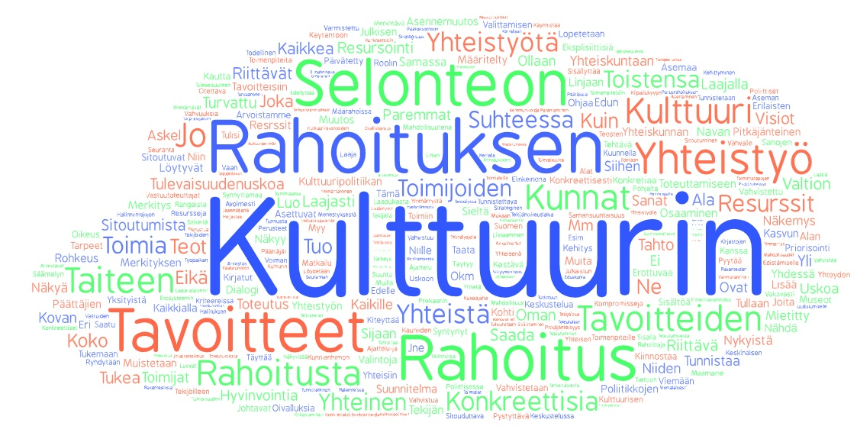
6.1 Sanapilvi päivän alusta
Mitä pitää tapahtua, jotta selonteossa kirjatut tavoitteet on parhaalla mahdollisella tavalla saatu yhdessä toteutettua?

Slide 20
Odotukset päivän alussa: autenttisia kommentteja
Riittävä rahoitus! Osaaminen ja visiot löytyvät jo.
Resursseja lisää. Kulttuurin merkitys näkyy myös määrärahoissa.
Yhteistä tahtotilaa. Eri toimijat arvostavat toistensa toimia ja ymmärtävät toistensa resurssirajoitteet. Ei yritetä kaikkea käynnistää kerralla vaan edetään askel kerrallaan.
Toteutus on mietitty yhdessä, ja kaikille toimenpiteille on määritelty vastuutoteuttajat.
Tunnistettava kulttuurisen ekosysteemin erilaisten toimijoiden tarpeet ja pystyttävä tukemaan myös niiden vahvuuksia.
Selviytymistaistosta suunnitelmalliseen
tulevaisuuteen ja uskoon sen toteutuksesta.
Poliittiset päättäjät sitoutuvat selonteon toimenpideohjelmaan ja johtavat päätöksenteon perusteet sieltä.
OKM ohjaa toimintaansa selonteon tavoitteiden pohjalta.
Kulttuurin tietoperustaa tulee vahvistaa, selonteon toteutumiselle tulee laatia seuranta- ja arviointisuunnitelma ja seurannan tulee perustua tutkittuun tietoon.
Uusimuotoinen vuorovaikutus kulttuurin/taiteen sisällä sekä suhteessa yhteiskuntaan. On saatu ympäröivät toimialat mukaan.
Konkreettisia toimia, päätöksiä ja rakenteellisia uudistuksia

Slide 21
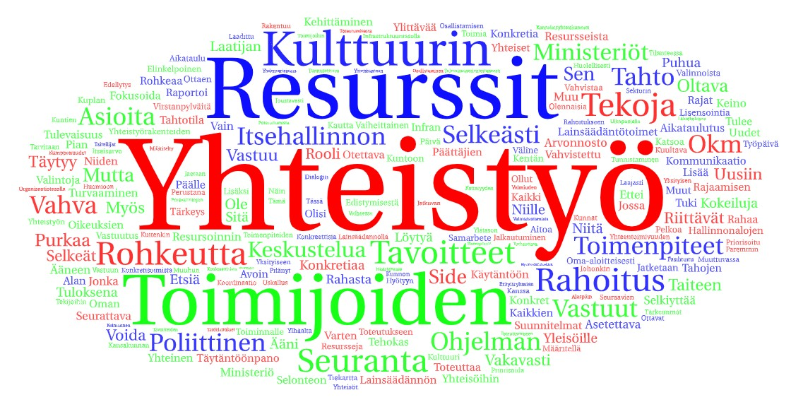
6.2 Sanapilvi päivän työskentelyn jälkeen
Mitä pitää tapahtua, jotta selonteossa kirjatut tavoitteet on parhaalla mahdollisella tavalla saatu yhdessä toteutettua?

Slide 22
Odotukset päivän lopussa: autenttisia kommentteja
Rajaamisen rohkeutta
Valinnoista seuraavien poisvalintojen tunnistaminen
Toimijoiden uskallus katsoa asioita tulevaisuusorientoituneesti ja ilman pelkoa ja poteroitumista haastavassa ja muuttuvassa tilanteessa. Tavoitteiden toteuttamiseen tarvitaan huolellisesti laadittu, selkeästi priorisoitu tiekartta, jossa resurssit, vastuut ja yhteistyö on määritelty, kuitenkin ottaen huomioon kuntien itsehallinnon, hyvinvointialueiden itsehallinnon sekä kolmannen ja yksityisen sektorin ketteryyden ja valmiuden toimia joustavasti.
Ohjelman laatijan vastuu resursseista. Asioita täytyy purkaa ja selkiyttää, mutta sen tuloksena on oltava elinkelpoinen tulevaisuus.
Yhteistyörakenteiden kehittäminen eri toimijoiden
ja hallinnonalojen välillä, resursoinnin turvaaminen
Avoin kommunikaatio ja yhteistyö eri tahojen välillä. Päättäjien on otettava selonteon tavoitteet ja toimenpiteet vakavasti.
Jatkuvan dialogin toteutuminen eri toimijoiden välillä (ministeriöt, kunnat, taidelaitokset, yhteisöt ja taiteilijat)
Yhteen toimivuuden rooli infrastruktuuritasolla ja yhteistyön tärkeys organisaatiotasolla. Uudet kumppanuudet olennaisia.
Sitoudutaan yhteiseen näkyyn ja tavoitekuvaan. Tehdään yhdessä.

Slide 23
Varmistamme onnistumisen yhteisen kehittämisen ja dialogisen strategiatyön avulla.

